Slide 1
REUNIÓN ALUMNOS IN
INCOMING STUDENTS MEETING
FEBRERO 2017

Slide 2
Nuestros datos // How to contact us
intercanvis.politiques@uab.cat
(Gestió Acadèmica)
Lunes a Viernes de 10 a 13.00 con cita previa
Monday to Friday, 10 to 13.00 with appointment
Francesc.Serra@uab.cat (despacho B3b – 067)
Coordinador // Exchanges coordinator
Martes y Jueves de 13 a 14 y de 15 a 17
Tuesdays and Thursdays, 13 to 14 and 15 to 17

Slide 3
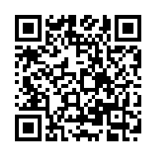
“Cita prèvia” en Gestió Acadèmica
Cita previa // Appointment
  http://cita.uab.cat/politiques-sociologia/gestio-academica/ga/index.php
  Escoge/Choose: “Intercanvis:….”
Recuerda, siempre necesitarás CITA para ser atendido en nuestra oficina // Remember, you will always need an APPOINTMENT to be assisted at our office

Slide 4
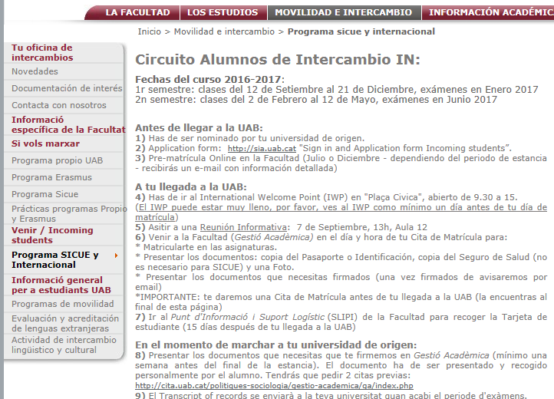
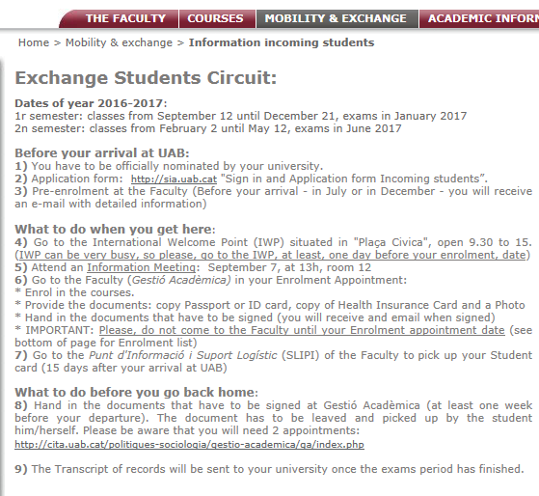
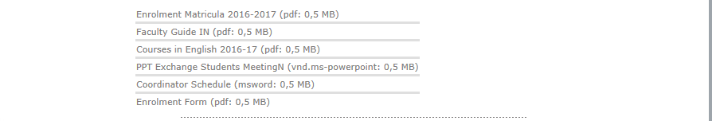
Web de la Facultat
Información intercambio / Exchanges information http://www.uab.cat/politiques-sociologia/
En Castellano: In English:
Información adicional / Additional information:

Slide 5
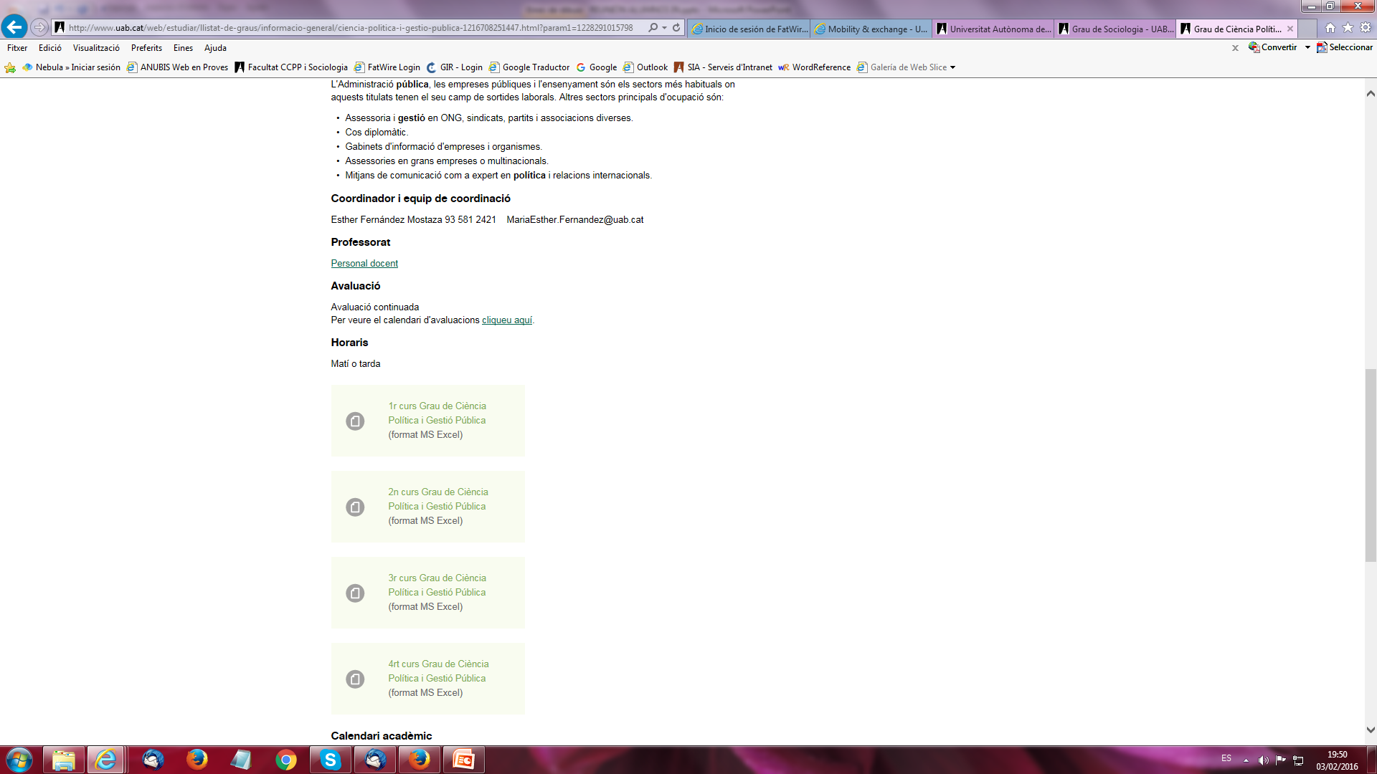
Web de la UAB
Como encontrar horarios y exámenes // How to find schedules and exams
Entra en http://www.uab.cat // Go to http://www.uab.cat
Entra en “Grados” // Go to “UAB bachelor’s degrees”
Escoge el Grado // Choose the Bachelor:
  Ciencia Política y Gestión Pública // Political Science and Management (dirígete al final de página // go to the bottom of the page)
  Sociología // Sociology (dirígete al final de página // go to the bottom of the page)
Encontrarás esto: // You will find this:
Horarios / Schedules: Evaluación / Exams:

Slide 6
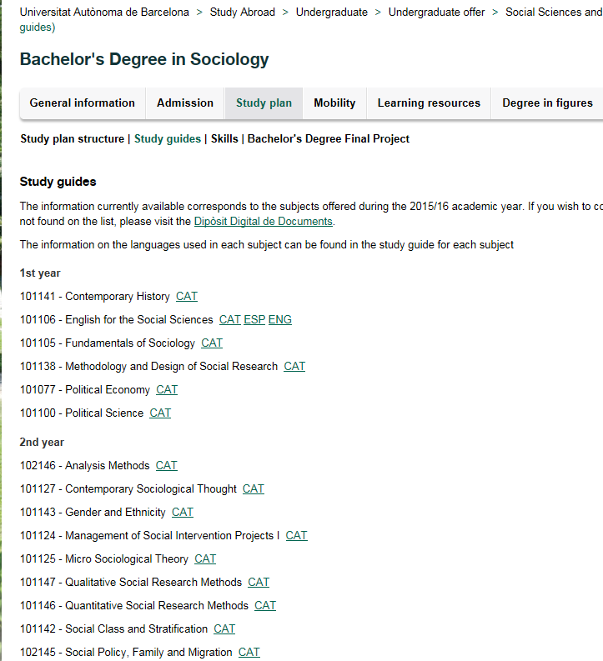
Web de la UAB
Como encontrar Sillabus // How to find the content of a course
En la // Go to http://www.uab.cat
Entra en “Grados” // Go to “UAB bachelor’s degrees”
Escoge el Grado // Choose the Bachelor:
Escoge “Plan de Estudios” // Go to “Study Plan”
Haz clic en “Guías Docentes” // Click on “Study Guides”
Ejemplo // Example: “Sociologia”
Contenido de la asignatura “Genero y etnicidad”
// Content of course “Gender and etnicity)

Slide 7
Otras Facultades / Other Faculties
Como matricular asignaturas de otras facultades / How to enrol in courses from other faculties
Economía //Economy: solicitud/application => www.uab.cat/economia-empresa recibirás mail con información lo antes posible //you will receive an email with the information asap. Application period 6 – 12 february
Comunicación //Comunication: solicitud en Facultad de Comunicación // application at Communication Faculty. Application period 1 – 15 february.
Traducción //Translation: para cursar 101284 Castellano para traductores y intérpretes 1 hay que hacer una prueba en Facultad Traducción // in order to do ”101284 Spanish for translators” you have to do a test at Translation Faculty (8/02/17).
Siempre, has de presentar // Always, you will have to provide:
  Código de la asignatura // Course code: siempre 6 números // always 6 numbers
  Grupo // Course group (1, 2, 3… o/or 51, 52, 53…)
  How to find courses in English at other UAB Faculties:
    Go to http://www.uab.cat
    Go to “UAB bachelor’s degrees”
    Choose “Subjects in English” (on the left of the page)

Slide 8
Información importante / Important information
1) Plazos curso 2016-2017 // Deadlines year 2016-2017
Matrícula // Enrolment: hasta el 9 de febrero (según horarios asignados)
Modificacions // Changes: febrero, del 20 al 24
Clases // Courses: 6 febrero – 12 de mayo
Exámenes // Exams: Junio 2017
2)Documentos para matrícula // Enrolment documents
Copia //copy del Pasaporte o Identificación
Copia //copy Seguro de Salud (no necesario para SICUE)
Foto
3) Documentos para firmar// Signature of documents:
Por favor, presenta los documentos con antelación y reserva CITA //
Please, hand in the documents in advance with APPOINTMENT
Recibirás un email cuando estén firmados // You will receive an email once signed
Los documentos ha de entregarlos y recogerlos personalmente el alumno //
The documents must be dropped and picked up by the student him/herself
El certificado de final de estancia no se firmará antes de 7 días del final de la estancia //
The stay certificate (end of stay) will not be signed more than 7 days before the departure date
4) Idioma clases // Language of the courses
Guía docente y profesor // Study guides and teachers
5) Exámenes // Exams
Fechas en la web de la Facultad // Dates in the Faculty website
Guía docente y profesor // Study guides and teachers
IMPORTANTE: la estancia acaba cuando acaban los exámenes! // the stay ends when the exams period finishes!

Slide 9
Información importante //
Important information
English courses:
Please be aware regarding overlapings! You can not be in 2 classes at the same time ☺

Slide 10
GRACIAS! // THANK YOU!
Tienes alguna duda? // Do you have any question?

